Slide 1
NGÀNH KỸ THUẬT MÁY TÍNH
GIỚI THIỆU

Slide 2
NỘI DUNG
Giới thiệu chung về ngành Kỹ thuật máy tính
Chương trình đào tạo ngành Kỹ thuật máy tính
Cơ hội nghề nghiệp
Chương trình chất lượng cao Kỹ thuật máy tính
Tóm tắt nội dung một số môn học

Slide 3
NỘI DUNG
Giới thiệu chung về ngành Kỹ thuật máy tính
Chương trình đào tạo ngành Kỹ thuật máy tính
Cơ hội nghề nghiệp
Chương trình chất lượng cao Kỹ thuật máy tính
Tóm tắt nội dung một số môn học

Slide 4
GIỚI THIỆU CHUNG VỀ NGÀNH KTMT
Kỹ thuật máy tính là gì?
Computer engineering is a discipline that integrates several fields of electrical engineering and computer science required to develop computer hardware and software. Computer engineers usually have training in electronic engineering (or electrical engineering), software design, and hardware-software integration instead of only software engineering or electronic engineering (theo wiki)

Slide 5
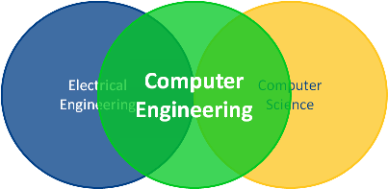
KỸ THUẬT MÁY TÍNH LÀ GÌ?
Ngành kỹ thuật máy tính là ngành kết hợp giữa một số lĩnh vực
Khoa học máy tính và Kỹ thuật điện-điện tử
Kỹ sư kỹ thuật máy tính được đào tạo các kiến thức liên quan đến kỹ thuật điện tử, thiết kế phần mềm, thiết kế phần cứng và tích hợp giữa phần cứng với phần mềm

Slide 6
KỸ THUẬT MÁY TÍNH LÀ GÌ?
Nghành Kỹ thuật máy tính nhằm nghiên cứu các nguyên lý, phương pháp để thiết kế và phát triển các hệ thống phần cứng và những phần mềm phục vụ cho hoạt động của các thiết bị phần cứng đó.
Kỹ thuật máy tính được nói đến trong nhiều khía cạnh của máy tính, từ thiết kế các mạch điện tử đơn giản đến thiết kế vi xử lý, máy tính cá nhân và kể cả các siêu máy tính. Đặc biệt trong việc thiết kế các hệ thống nhúng dùng trong hầu hết các thiết bị điện-điện tử như điện thoại di động, xe hơi, các bộ điều khiển trong các máy móc điện tử gia dụng (tivi, tủ lạnh, máy lạnh, lò vi sóng,…), các robot công nghiệp

Slide 7
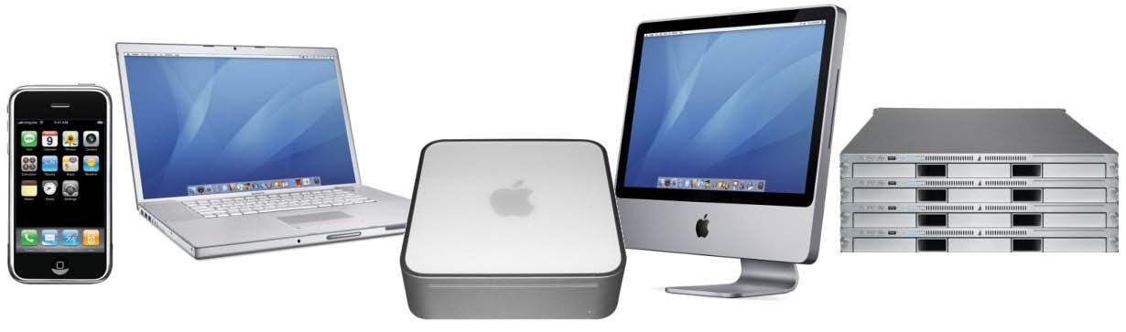
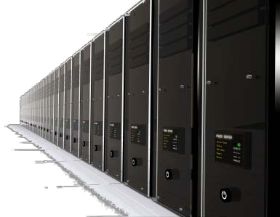
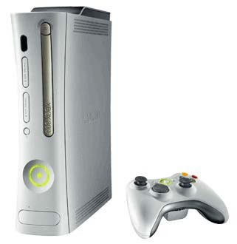
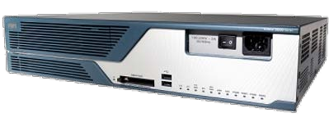
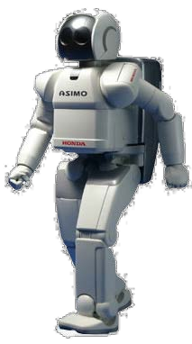
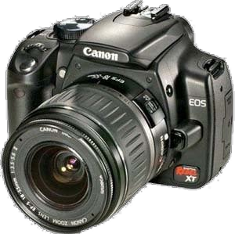

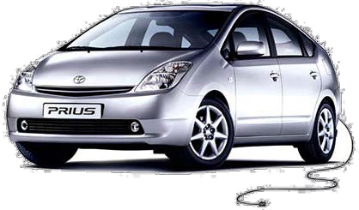
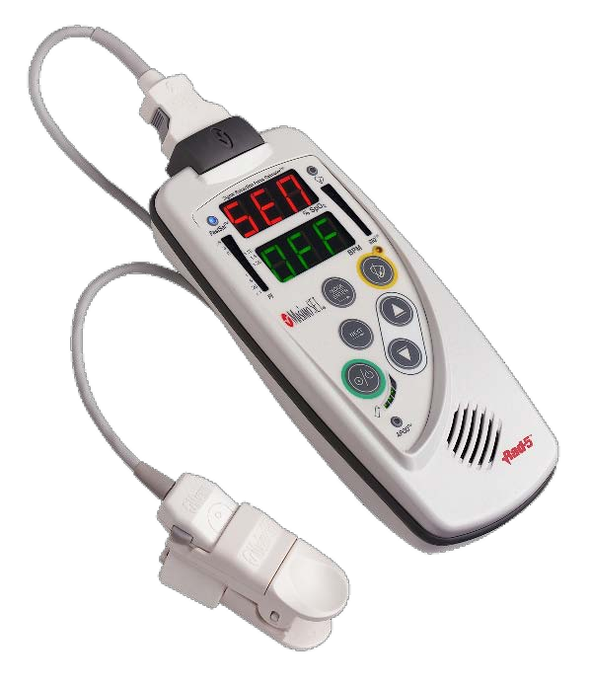
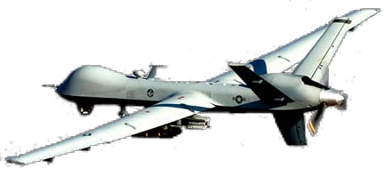
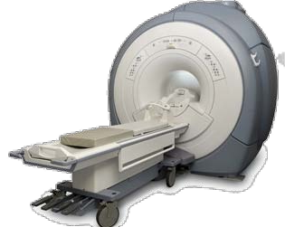
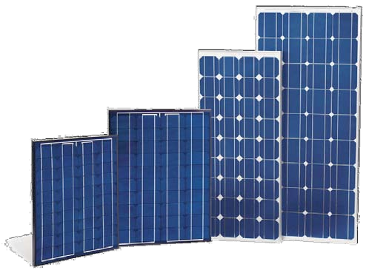
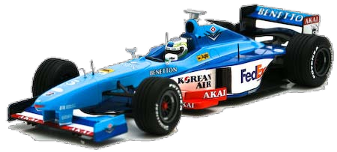
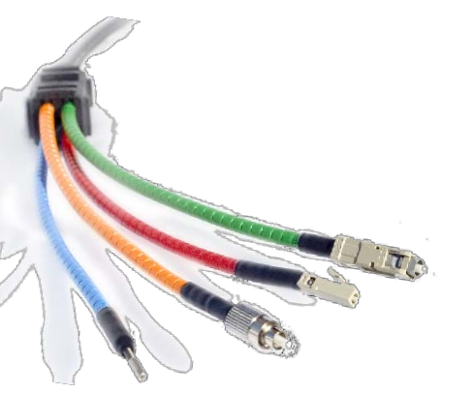
KỸ THUẬT MÁY TÍNH Ở KHẮP MỌI NƠI
Data Centers
Game
Console
Computing: From Handhelds to Servers
Internet Routers
GPS Devices
Cameras
and Satellites
Robots
Electric and Hybrid Vehicles
Automobiles
Solar Panel
Medical imaging
Portable Medical Devices
Networks

Slide 8
NỘI DUNG
Giới thiệu chung về ngành Kỹ thuật máy tính
Chương trình đào tạo ngành Kỹ thuật máy tính
Cơ hội nghề nghiệp
Chương trình chất lượng cao Kỹ thuật máy tính
Tóm tắt nội dung một số môn học

Slide 9
Chương trình đào tạo ngành Kỹ thuật máy tính
Mục tiêu là đào tạo kỹ sư Kỹ thuật máy tính có khả năng:
Thiết kế mạch điện - điện tử, mạch điều khiển dùng trong công nghiệp, trong các hệ thống tự động, trong nhà máy, xí nghiệp, nhà xưởng, đặc biệt là các hệ thống smarthome;
Thiết kế Chip - Vi mạch trong các hệ thống nhúng: ô tô, điện tử dân dụng, máy giặt, máy điều hòa, tivi, điện thoại di động...;
Trở thành lập trình viên chuyên nghiệp tại các công ty chuyên về lập trình, đặc biệt là lập trình hệ thống cấp thấp, firmware, driver, lập trình nhúng, lập trình trên các thiết bị Android;
Thiết kế và điều khiển Robot, cánh tay tự động, các hệ thống dây chuyền công nghiệp;
Triển khai nghiên cứu - phát triển, dịch vụ và chuyển giao công nghệ liên quan đến điện tử - kỹ thuật máy tính, thiết bị ngoại vi và xây dựng hệ thống Multimedia nhằm tạo ra các sản phẩm có giá trị sử dụng trong thực tế

Slide 10
Chương trình đào tạo ngành Kỹ thuật máy tính
Chương trình ĐT sẽ trang bị cho sinh viên:
Kiến thức cơ bản và chuyên sâu trong lĩnh vực công nghệ thông tin nói chung và kỹ thuật máy tính nói riêng.
Đào tạo sinh viên có kỹ năng phân tích - thiết kế - xây dựng hệ thống phần cứng lẫn phần mềm trong các lĩnh vực:
Công nghệ thiết kế chip
Công nghệ Robot
Hệ thống nhúng
Hệ thống điện - điện tử
Hệ thống điều khiển tự động
Cung cấp các kỹ năng lập trình trên máy tính, Smartphone, tablet, các hệ thống nhúng sử dụng các ngôn ngữ như: Assembly, C, C++, System C, Java, C#, Verilog/VHDL.

Slide 11
KỸ THUẬT MÁY TÍNH - HỌC GÌ?
Sinh viên trải qua các nhóm môn học như sau
Các môn học
đại cương
Các môn học
cơ sở nhóm ngành
Các môn học
cơ sở ngành
Cung cấp kiến thức về toán – khoa học tự nhiên và ngoại ngữ.
Các kiến thức cơ bản về CNTT như lập trình, cơ sở dữ liệu, giải thuật hay kiến trúc máy tính.
Các kiến thức về điện tử, thiết kế mạch, hệ thống nhúng, lập trình trên iOS, android,…
Đồ án, thực tập, khóa luận
Chuyên ngành
Bao gồm các môn học về hiện thực hệ thống thực tế. Kết thúc chương trình học, sinh viên hoàn thành một khóa luận tốt nghiệp hoặc các môn chuyên đề tốt nghiệp.
Sinh viên sẽ được lựa chọn một chuyên ngành chuyên sâu về hệ thống nhúng và robot hoặc thiết kế vi mạch và phần cứng thông qua việc chọn môn học phù hợp theo hướng ngành.

Slide 12
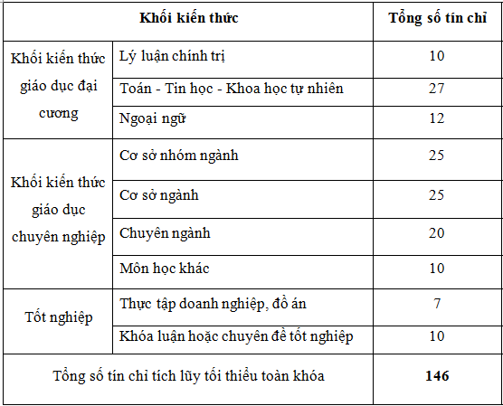
Chương trình đào tạo ngành Kỹ thuật máy tính
Tổng quan CTĐT:

Slide 13
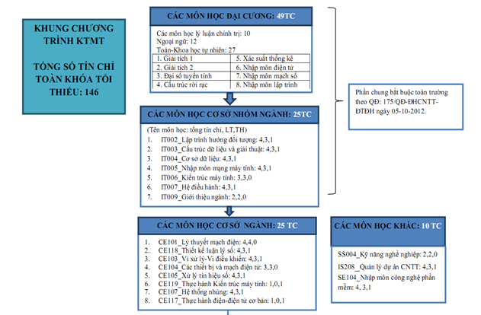
Chương trình đào tạo
Sơ đồ chi tiết các khối kiến thức

Slide 14
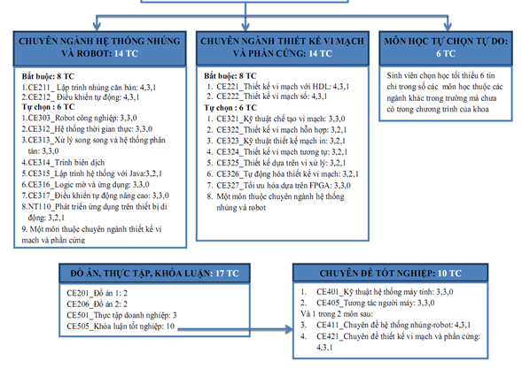
Chương trình đào tạo
Sơ đồ chi tiết các khối kiến thức

Slide 15
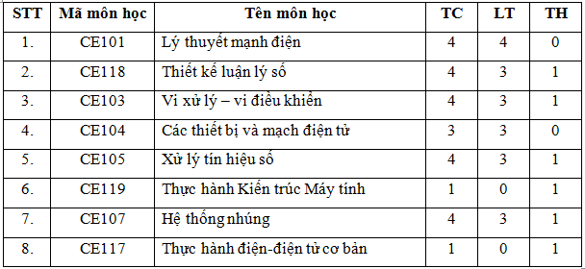
Chương trình đào tạo
Nhóm các môn học cơ sở ngành

Slide 16
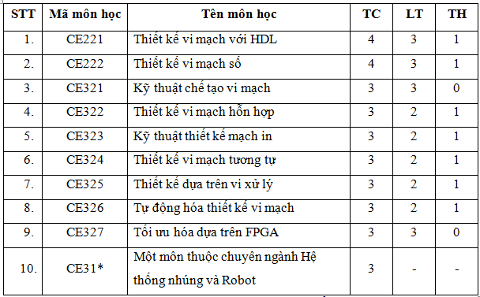
Chương trình đào tạo
Nhóm các môn học chuyên ngành Thiết kế vi mạch và phần cứng

Slide 17
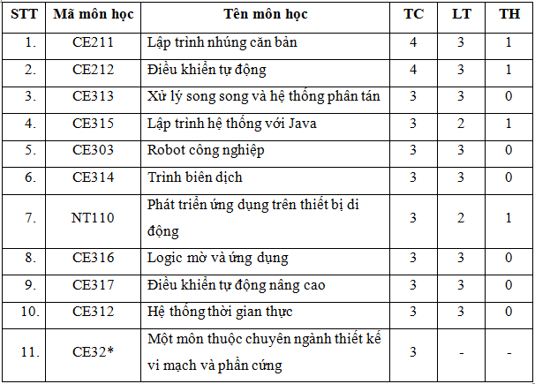
Chương trình đào tạo
Nhóm các môn học chuyên chuyên ngành Hệ thống nhúng và Robot

Slide 18
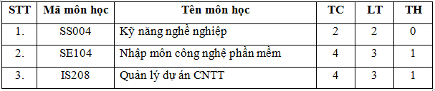
Chương trình đào tạo
Nhóm các môn học khác
Môn học tự chọn tự do
Sinh viên chọn học tối thiểu 6 tín chỉ trong số các môn học thuộc các ngành khác trong trường mà chưa có trong chương trình của khoa

Slide 19

Chương trình đào tạo
Khối kiến thức tốt nghiệp:
Thực tập doanh nghiệp
Sinh viên đi thực tập thực tế tại các doanh nghiệp.
Thực tập doanh nghiệp: 3 tín chỉ
Nhóm các môn học đồ án
Khóa luận tốt nghiệp
Sinh viên đủ điều kiện làm khóa luận tốt nghiệp theo qui chế của trường có thể đăng ký làm khóa luận tốt nghiệp với số tín chỉ là 10. Sinh viên không đủ điều kiện hoặc đủ điều kiện nhưng không muốn làm khóa luận đăng ký học các môn chuyên đề tốt nghiệp thay thế.

Slide 20
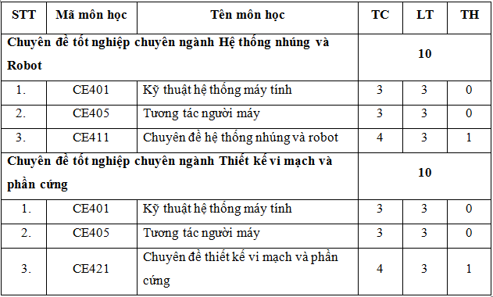
Chương trình đào tạo
Nhóm các môn học chuyên đề tốt nghiệp

Slide 21
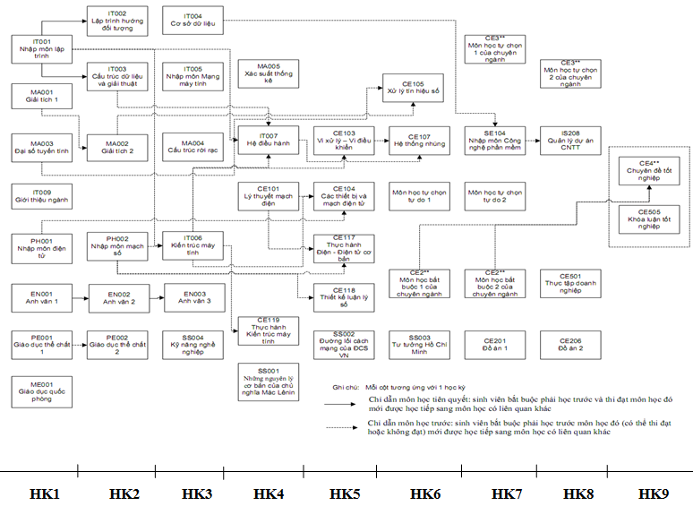
Chương trình đào tạo Sơ đồ mối liên hệ thứ tự học giữa các môn

Slide 22
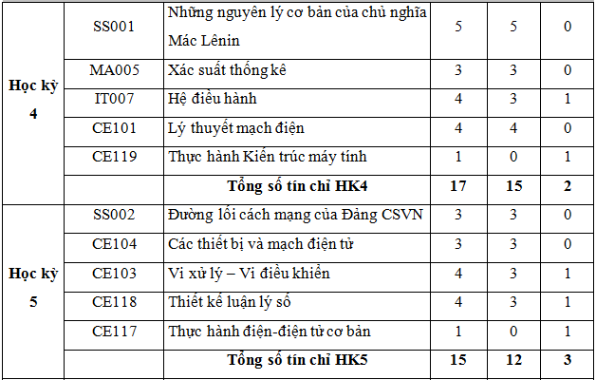
Chương trình đào tạo
Kế hoạch giảng dạy mẫu

Slide 23
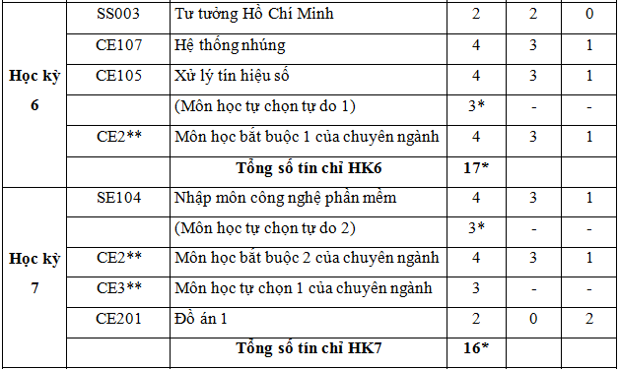
Chương trình đào tạo
Kế hoạch giảng dạy mẫu

Slide 24
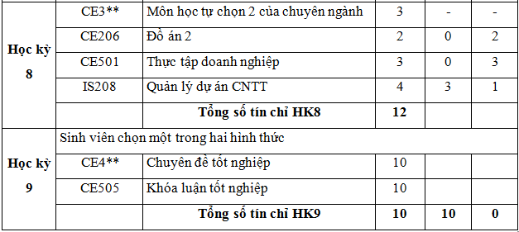
Chương trình đào tạo
Kế hoạch giảng dạy mẫu

Slide 25
Chương trình đào tạo
ĐIỀU KIỆN TỐT NGHIỆP
Sinh viên đã tích lũy tối thiểu 146 tín chỉ, đã hoàn thành các môn học bắt buộc đối với chuyên ngành đăng ký tốt nghiệp.
Ngoài ra, sinh viên phải đáp ứng đủ các tiêu chuẩn khác theo chuẩn đầu ra của ngành Kỹ thuật máy tính và theo Quy chế đào tạo theo học chế tín chỉ của Trường Đại học Công nghệ Thông tin cho hệ đại học chính quy do Hiệu trưởng Trường Đại học Công nghệ Thông tin ban hành kèm theo Quyết định số 28/QĐ-ĐHCNTT-ĐTĐH ngày 28/01/2013.

Slide 26
NỘI DUNG
Giới thiệu chung về ngành Kỹ thuật máy tính
Chương trình đào tạo ngành Kỹ thuật máy tính
Cơ hội nghề nghiệp
Chương trình chất lượng cao Kỹ thuật máy tính
Tóm tắt nội dung một số môn học

Slide 27
KỸ SƯ KỸ THUẬT MÁY TÍNH CÓ THỂ LÀM GÌ?
Lập trình viên, đặc biệt là lập trình các phần mềm nhúng trên các thiết bị di động (smartphone, tablet, iphone, ipad,…), các vi xử lý-vi điều khiển trong các hệ thống công nghiệp, xe ô tô, điện gia dụng, ngôi nhà thông minh,…
Kỹ sư thiết kế mạch điện-điện tử, mạch điều khiển trong công nghiệp, vi mạch, chip,…
Kỹ sư đảm nhiệm các công việc về công nghệ thông tin nói chung trong các cơ quan, doanh nghiệp chuyên và không chuyên về công nghệ thông tin
Làm việc trong các trường đại học, viện nghiên cứu
Học tiếp lên cao học, tiến sĩ các ngành nhóm CNTT

Slide 28
NHU CẦU NGHỀ NGHIỆP NGÀNH KỸ THUẬT MÁY TÍNH TRONG TƯƠNG LAI (2013 – 2020)
Khan hiếm nhân lực về thiết kế vi mạch và hệ thống nhúng (2 chuyên ngành hiện có của khoa Kỹ thuật máy tính)
Hiện có khá nhiều tập đoàn, công ty lớn trong lĩnh vực thiết kế vi mạch trên thế giới đầu tư vào VN.
Tại TP.HCM, các công ty đang đầu tư vào lĩnh vực thiết kế và sản xuất vi mạch như: Intel, Samsung Vina, Renesas Design, NXP, Applied Micro, SDS, TMA, AMCC, Signet... và các trung tâm ICDREC (ĐHQG TP.HCM), Semicon...
Samsung: đang vận hành nhà máy sản xuất ở Bắc Ninh và đang xây dựng nhà máy sản xuất lớn nhất thế giới ở Thái Nguyên.
Nokia: đang vận hành nhà máy sản xuất ở Bắc Ninh và đã xuất khẩu lô hàng đầu tiên.
LG: đang xây dựng nhà máy sản xuất ở Hải Phòng.
→ Cầu lớn, cung không có
Ưu tiên số 1
Theo quyết định 49 của Chính phủ (có hiệu lực từ tháng 9-2010) về việc phê duyệt danh mục công nghệ cao được ưu tiên đầu tư và phát triển, và danh mục sản phẩm công nghệ cao được khuyến khích phát triển, vi mạch chiếm vị trí số 1 trong cả hai danh mục.

Slide 29
NHU CẦU NGHỀ NGHIỆPNGÀNH KỸ THUẬT MÁY TÍNH TRONG TƯƠNG LAI (2013 – 2020)
TP.HCM sẽ thực hiện 5 đề án và 2 dự án với tổng mức đầu tư hơn 7500 tỷ đồng:
Đào tạo nhân lực vi mạch (2000 kỹ sư).
Ươm tạo doanh nghiệp công nghệ vi mạch và hệ thống nhúng.
Phát triển thị trường vi mạch.
Nghiên cứu và sản xuất thử nghiệm vi mạch.
Nghiên cứu xây dựng cơ chế, chính sách và biện pháp hỗ trợ phát triển công nghiệp vi mạch TP.HCM.
Dự án xây dựng nhà máy sản xuất vi mạch tại Khu Công nghệ cao TP.HCM có quy mô sản xuất 400 triệu sản phẩm chip/năm.
Dự án xây dựng nhà thiết kế (Design House).
Một trong những mục tiêu của chương trình đến năm 2020:
Doanh thu riêng ngành vi mạch điện tử sẽ đạt tối thiểu 120 triệu USD/năm.
Phát triển công nghiệp vi mạch điện tử trở thành một ngành kinh tế chủ lực, tăng trưởng cao từ 20–30% năm → là nền tảng cho sự phát triển chung và thúc đẩy nhanh quá trình CNH-HĐH của TpHCM.

Slide 30
Các cơ hội nghề nghiệp
1. Chuỗi dự án 5 tỷ USD cần 300.000 lao động
http://vnexpress.net/Vietnam/Kinh-doanh/2007/08/3B9F9A58/
2. Foxconn muốn rót 1 tỷ USD vào TP HCM
http://vnexpress.net/Vietnam/Kinh-doanh/2007/07/3B9F849A/
3. Intel VN nhận giấy phép tăng vốn lên 1 tỷ USD
http://www.vnexpress.net/Vietnam/Kinh-doanh/2006/11/3B9F042F/
4. Việt Nam đầu tư cho công nghiệp bán dẫn
http://www.vnexpress.net/Vietnam/Vi-tinh/2006/09/3B9EDD91/
5. Doanh nghiệp VN coi phần mềm nhúng là cơ hội vàng
http://vnexpress.net/vietnam/vi-tinh/2006/07/3b9eb75c/
6. TP. Hồ Chí Minh quyết tâm xây dựng nhà máy sản xuất vi mạch
http://toancauxanh.vn/news/technology/tp-ho-chi-minh-quyet-tam-xay-dung-nha-may-san-xuat-vi-mach
7. TPHCM đặt kỳ vọng vào công nghiệp vi mạch
http://www.thesaigontimes.vn/Home/kinhdoanh/dautu/93042/
8. TPHCM hợp tác với Nhật để phát triển công nghiệp vi mạch
http://www.thesaigontimes.vn/Home/congnghe/toancanh/104020/

Slide 31






















NGHỀ NGHIỆP
STT | CÔNG TY | SỐ LƯỢNG TUYỂN DỤNG HÀNG NĂM | VỊ TRÍ TUYỂN DỤNG
1 | Renesas Vietnam | Khoảng 100 | Kỹ sư phần cứng/mềm
2 | eSilicon in Vietnam | 50 | Kỹ sư thiết kế vi mạch
3 | Innova Electronics Corp. | 100 | Kỹ sư hệ thống nhúng /driver/firmware
4 | ICDREC | 30-50 | Kỹ sư thiết kế mạch, lập trình nhúng
5 | Datalogic | 10 | Kỹ sư phần mềm nhúng
6 | Intel Vietnam | 100 | Kỹ sư phần cứng
7 | FPT | 300 | Kỹ sư lập trình
8 | Viettel | 50 | Kỹ sư thiết kế mạch, lập trình nhúng

Slide 32
NỘI DUNG
Giới thiệu chung về ngành Kỹ thuật máy tính
Chương trình đào tạo ngành Kỹ thuật máy tính
Cơ hội nghề nghiệp
Chương trình chất lượng cao Kỹ thuật máy tính
Tóm tắt nội dung một số môn học

Slide 33
CHƯƠNG TRÌNH CHẤT LƯỢNG CAO
Lớp học tối đa 40 sinh viên
Cơ sở vật chất ưu tiên: phòng học máy lạnh, đầy đủ trang thiết bị hỗ trợ, phòng lab trang bị máy móc mới, hiện đại
Đội ngũ giảng viên:75%TS, ưu tiên GV giỏi, tận tậm
Tăng cường tiếng Anh: từ năm 2 mỗi HK ít nhất 1 môn dạy bằng tiếng Anh, tăng cường học bằng song ngữ
Phương pháp truyền đạt: Theo dõi làm bài tập, thực hành đến từng sinh viên, thảo luận nhóm, thuyết trình, làm đồ án,…
Học bổng và chính sách hỗ trợ nghiên cứu
Học phí tương ứng: 25triệu/1năm
Notes:
Trong quá trình học tập, sinh viên chương trình chất lượng cao còn được hỗ trợ nhiều hoạt động khác như:
Đối vời những sinh viên chưa đủ trình độ tiếng Anh thì khoa sẽ có các hướng dẫn học tập cần thiết để đạt được chuẩn đầu ra và tạo các nhóm hay câu lạc bộ tiếng Anh để sinh viên có nhiều cơ hội cải thiện tiếng Anh của mình
Tổ chức các buổi nói chuyện chuyên đề với các chuyên gia đầu ngành trong các công ty, doanh nghiệp có hướng ngành phù hợp với khoa, giúp sinh viên định hướng nghề nghiệp, cũng như những kỹ năng mềm tốt hơn
Khoa sẽ tổ chức các buổi chuyên đề kỹ năng viết hồ sơ và tìm việc làm nhằm trang bị cho sinh viên những kỹ năng trả lời phỏng vấn, cách viết CV, đơn xin việc, đàm phán mức lương,…

Slide 34
NỘI DUNG
Giới thiệu chung về ngành Kỹ thuật máy tính
Chương trình đào tạo ngành Kỹ thuật máy tính
Cơ hội nghề nghiệp
Chương trình chất lượng cao Kỹ thuật máy tính
Tóm tắt nội dung một số môn học

Slide 35
Tóm tắt nội dung một số môn học
Lý thuyết mạnh điện
Môn học này trình bày các khái niệm cơ bản về mạch điện; các loại mạch điện và phép biến đổi tương đương; mối tương quan giữa dòng áp trên các phần tử mạch điện;
Môn học cũng giới thiệu phương pháp phân tích và giải mạch ở miền tần số, miền thời gian.
Các thiết bị và mạch điện tử
Môn học này trình bày các khái niệm cơ bản về mạch điện tử; các loại mạch khuếch đại, mạch lọc, mạch so sánh, mạch tạo dao động và các phép biến đổi tương đương mạch; Môn học cũng giới thiệu các đặc tuyến của từng loại linh kiện, các ảnh hưởng của từng phân tử trong chế độ DC, AC.
Thực hành điện-điện tử cơ bản
Môn học này Giới thiệu linh kiện điện tử cơ bản như tụ điện, điện trở, diot, cuộn cảm, biến trở, vi điều khiển và các IC số AND, OR, XOR, NOT. Giới thiệu cách lắp ghép các linh kiện điện tử với nhau để tạo thành các mạch điện tử cơ bản. Tìm hiểu các công cụ hỗ trợ về điện – điện tử như DMM, Oscilloscope

Slide 36
Tóm tắt nội dung một số môn học
Thiết kế luận lý số
Môn học này trình bày các kiến thức tiếp theo của môn Nhập môn mạch số, bao gồm các nội dung đi sâu hơn và chưa học trong môn học trước. Các nội dung chính bao gồm 4 chương sau:
Chương I: Mạch tuần tự
Chương II: Các thành phần lưu trữ
Chương III: Register transfer design
Chương IV: Processor design
Thực hành Kiến trúc máy tính
Xây dựng một hệ thống máy tính trên FPGA dựa vào lõi xử lý mềm Nios II, Kit DE2 và phần mềm Quartus được hỗ trợ bởi Altera.
Dựa trên hệ thống máy tính xây dựng được, các vấn đề cơ bản về kiến trúc máy tính như: lập trình ngôn ngữ assembly, kỹ thuật xuất nhập, cấu trúc bus ... được đưa vào thực hành.

Slide 37
Tóm tắt nội dung một số môn học
Xử lý tín hiệu số
Môn học Xử lý tín hiệu số nhằm cung cấp các khái niệm và kỹ thuật xử lý tín hiệu hiện đại, nền tảng hệ thống từ quân sự chuyên môn hóa cao đến các ứng dụng công nghiệp điện tử tiêu dùng. Môn học sẽ hướng dẫn sinh viên tìm hiểu chi tiết về:
Tín hiệu và hệ thống rời rạc theo thời gian, biểu diễn hệ thống bằng phương trình vi phân, và phân tích hệ thống sử dụng biến đổi Fourier và biến đổi Z.
Lý thuyết lấy mẫu tín hiệu liên tục theo thời gian, phân tích các hệ thống tuyến tính bất biến theo thời gian.
Biến đổi Fourier rời rạc (DFT) và thuật toán FFT để tính nhanh DFT sẽ được tìm hiểu cùng với các phương pháp phân tích phổ tín hiệu rời rạc theo thời gian.
Các phương pháp chính để thiết kế các bộ lọc FIR và IIR

Slide 38
Tóm tắt nội dung một số môn học
Hệ thống nhúng
Giới thiệu các khái niệm chung về Hệ thống nhúng và dùng FPGA là DE2 của Altera đển minh hoạ. Hai chương đầu mô tả các khái niệm cơ bản. Chín chương kế tiếp mô tả việc kết nối với các hệ thống ngoai vi của DE2. Môn học được thiết kế cùng với 3 bài LAB chi tiết cho sinh viên thực tập trực tiếp trên DE2
Lập trình nhúng căn bản
Môn học này liên quan đến việc phát triển phần mềm (chủ yếu) và phần cứng (phần nhỏ) cho các hệ thống nhúng được xây dựng trên một vi điều khiển đơn lẻ.
Những bộ xử lý được nghiên cứu chi tiết trong môn học này xuất phát từ họ ARM Cortex thông dụng nhất ngày nay trong các hệ thống nhúng.
Ngôn ngữ lập trình được sử dụng trong môn học là ngôn ngữ C.

Slide 39
Tóm tắt nội dung một số môn học
Thiết kế vi mạch với HDL
Giới thiệu các khái niệm tổng quan về thiết kế mạch logic, các phương pháp thiết kế vi mạch, về ngôn ngữ mô tả phần cứng VHDL&Verilog
Thiết kế vi mạch số
Nội dung môn học này cung cấp cho sinh viên những kiến thức cơ bản về thiết kế vi mạch. Cung cấp kiến thức chuyên sâu về công nghệ CMOS, công nghệ chủ đạo trong thiết kế vi mạch ngày nay. Bên cạnh đó, phương pháp phân tích chức năng, định thời, mô hình hóa và tối ưu hóa thiết kế cũng sẽ được trang bị cho sinh viên

Slide 40
Tóm tắt nội dung một số môn học
Vi xử lý – vi điều khiển
Môn học sẽ cung cấp các kiến thức về khái niệm, kiến trúc và nguyên lý hoạt động của một bộ vi xử lý, kiến thức về bộ vi xử lý 8086 và các phương thức điều khiển dữ liệu ra vào bộ vi xử lý. Đồng thời giới thiệu về các bộ vi xử lý hiện đại.
Môn học cũng cung cấp các kiến thức một bộ vi điều khiển trong đó bộ vi điều khiển 8051 sẽ được nghiên cứu sâu về giao tiếp với thiết bị và lập trình
Lập trình hệ thống với Java
Môn học này trình bày các khái niệm cơ bản ngôn ngữ Java như các kiểu dữ liệu, các cấu trúc lặp điều khiển, các khái niệm về hướng đối tượng như đối tượng, thể hiện, lớp, thừa kế, giao diện, đa hình. Các khái niệm về lập trình giao diện như applet, swing GUI. Các khái niệm về lập trình hệ thống như mô hình client-server, socket, TCP, UDP.
Tìm hiểu và thực hành lập trình cơ bản, lập trình hướng đối tượng, lập trình giao diện, lập trình hệ thống qua các bài toán cụ thể

Slide 41
Tóm tắt nội dung một số môn học
Phát triển ứng dụng trên thiết bị di động
Giới thiệu về tính toán di động khắp mọi nơi, tính toán cảm ngữ cảnh, giới thiệu hệ điều hành Android và các phương pháp lập trình trên Android. Các phương pháp lập trình nâng cao: đa luồng, đa hành vi, kết nối SQLite, Web Services.
Khái niệm cross platform, thiết kế web di động, ứng dụng cho Điện thoại di động. Đánh dấu cho điện thoại di động. Web Apps di động và tính năng thiết bị từ Web Apps. Giới thiệu PhoneGap. Bản địa hóa ứng dụng
Tương tác người máy
Giới thiệu các kỹ thuật giao tiếp truyền thống: giao tiếp dòng lệnh, menu, văn bản, các kỹ thuật hiện đại, giao tiếp đồ họa GUI, giao tiếp trực tiếp WIMP.
Trình bày các chuẩn và các mô hình dùng trong thiết kế và các phương pháp thiết kế. Giới thiệu các kỹ thuật đánh giá giao tiếp người dùng sử dụng trong quá trình thiết kế cũng như đánh giá sản phẩm.

Slide 42
Tóm tắt nội dung một số môn học
Chuyên đề hệ thống nhúng-robot
Giới thiệu toàn bộ các giai đoạn để thiết kế, hiện thực một hệ thống nhúng cả trên phương diện phần cứng lẫn phần mềm.
Đưa ra một ví dụ thiết kế cụ thể, trình bày cách tiến hành từng giai đoạn thiết kế. Dùng các công cụ hoặc phần mềm chuyên dụng để hiện thực thiết kế trên trong từng giai đoạn ở trên → giúp sinh viên có cái nhìn thực tế qui trình thiết kế, cài đặt và hiện thực một hệ thống nhúng như thế nào trong một công ty
Chuyên đề thiết kế vi mạch và phần cứng
Giới thiệu toàn bộ các giai đoạn để thiết kế một lõi IP hay một chip xử lý theo hướng FPGA hoặc ASIC.
Đưa ra một ví dụ thiết kế cụ thể, trình bày cách tiến hành từng giai đoạn thiết kế. Dùng các phần mềm chuyên dụng để hiện thực thiết kế trên trong từng giai đoạn ở trên → giúp sinh viên có cái nhìn thực tế qui trình thiết kế trong một công ty.

